Slide 1

Chủ đề 2: Rèn nếp sống
Bài 7: Gọn gàng ngăn nắp
Notes:
Kết nối tri thức với cuộc sống

Slide 2
Khởi động
Notes:
Kết nối tri thức với cuộc sống

Slide 3












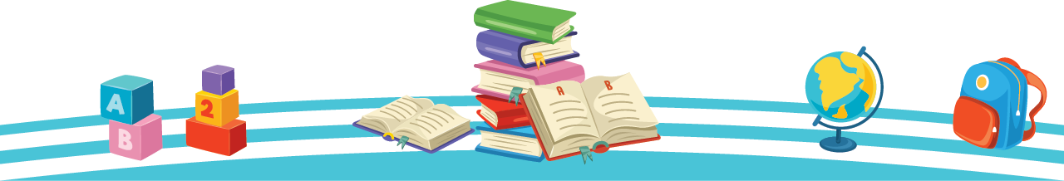
Trò chơi:
Xếp đồ dùng vào hộp

Slide 4
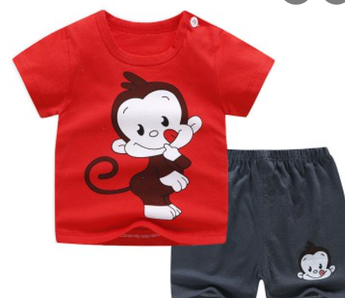
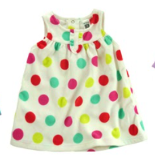
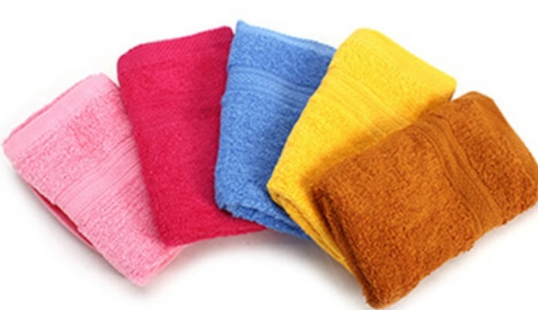
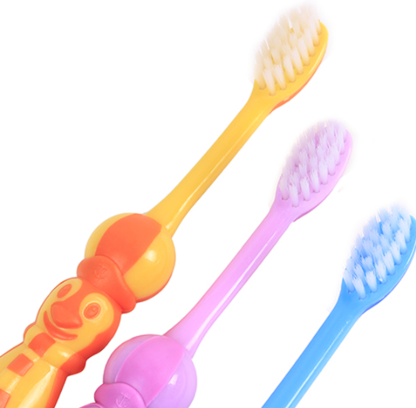
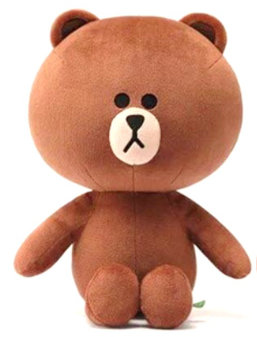
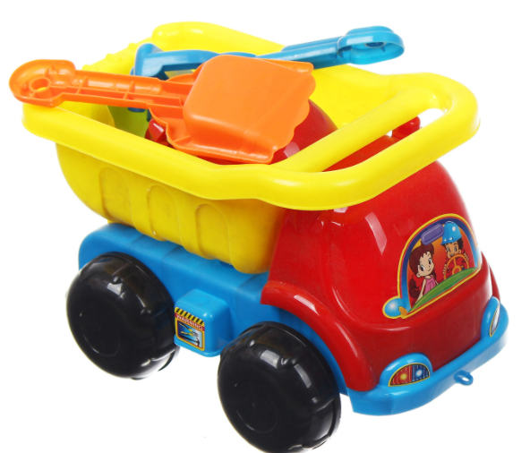
Trang phục
Đồ vệ sinh cá nhân
Đồ chơi
Notes:
Kết nối tri thức với cuộc sống

Slide 5
Kết luận
Đồ dùng cá nhân cần được phân loại và sắp xếp gọn gàng. Mỗi món đồ đều có “nơi ở” riêng của chúng.

Slide 6
Khám phá

Slide 7
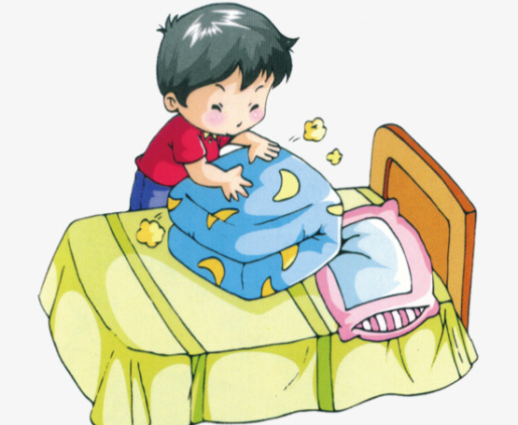
Buổi sáng, khi thức dậy, em có gấp chăn, sắp xếp giường gọn lại không?

Slide 8
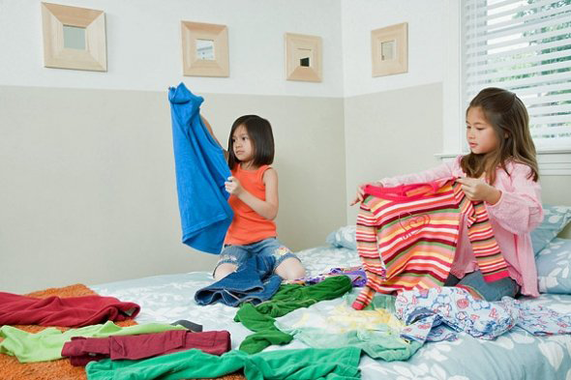
Em có thể tự treo và gấp quần áo của mình chưa?

Slide 9
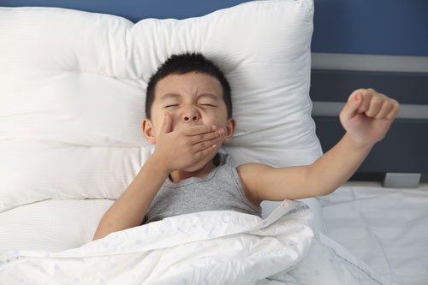
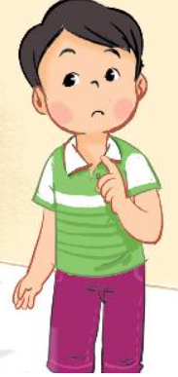
“Ôi! Tại sao lại phải gấp chăn cơ chứ! Tối đằng nào mình cũng phải
ngủ nữa!”.
Xử lý tình huống sau đây, nói lời khuyên cho bạn
Sáng dậy bạn nên gấp chăn gối để nhà cửa luôn gọn gàng.

Slide 10
Nếu nhà cửa luôn gọn gàng và không phải tìm đồ dùng cá nhân khi cần, chúng ta tiết kiệm được thời gian. Nếu không cất đồ dùng ngăn nắp sau khi sử dụng, chúng ta sẽ luôn nhầm lẫn, mất thời gian đi tìm đồ đạc, hay bị đi muộn.
Notes:
Kết nối tri thức với cuộc sống

Slide 11
Mở rộng và
tổng kết
Notes:
Kết nối tri thức với cuộc sống

Slide 12
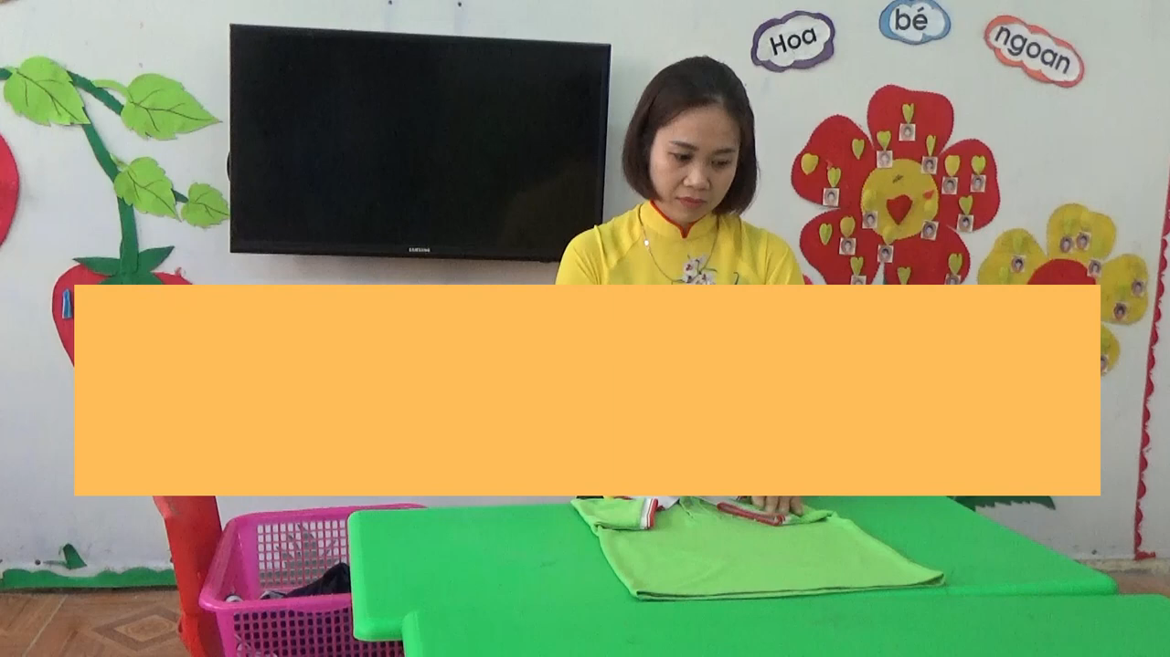
Thực hành tập gấp quần áo

Slide 13
Hoạt động về nhà

Slide 14
Sắp xếp tủ quần áo của em và của gia đình cho gọn gàng

Slide 15



CỦNG CỐ BÀI HỌC

